Slide 1
মাল্টিমিডিয়া ক্লাসে সবাইকে স্বাগত……

Slide 2
পরিচিতি
মোছাঃ শিউলী বেগম
আরজিদেবীপুর শিয়ালকোট আলিম মাদ্রাসা, পার্বতীপুর, দিনাজপুর ।
সহকারী শিক্ষক ( আইসিটি )
শ্রেণীঃ 8ম
বিষয়- তথ্য ও যোগাযোগ প্রযুক্তি
পাঠঃ ৬৯
অধ্যায়ঃ ৫
সময়ঃ ৫০ মিনিট
তারিখঃ ২২-০২-২০

Slide 3
চিত্রটি লক্ষ কর
আআজকের পাঠের বিষয়

Slide 4
শিখন ফল
এই পাঠ শেষে শিক্ষার্থীরা-
১. ইমেইল কী বলতে পারবে;
২. ইমেইল খোলার নিয়ম বর্ণনা করতে পারবে;
৩. ইমেইল পাঠানোর নিয়ম ও sign out এর পদ্ধতি ব্যাখ্যা করতে পারবে ।

Slide 5
নীচের চিত্রটি লক্ষ কর

Slide 6
একক কাজ
ইমেইল কী ?

Slide 7
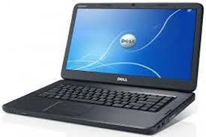
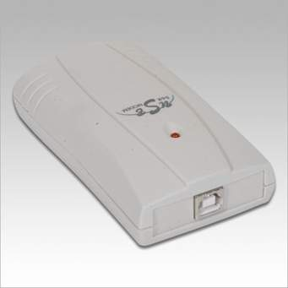
নীচের চিত্র দুটি লক্ষ কর
লেপটপ
মডেম
ইমেইল খোলার জন্য প্রথমত দুটি জিনিষ প্রয়োজন কম্পিউটার, ও মডেম দিয়ে ইন্টারনেট সংযোগ ।

Slide 8
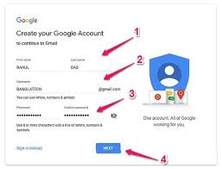
চিত্রটি লক্ষ কর
ইমেইল খোলার জন্য যা করতে হবে
উপরোক্ত চিত্রে দেখতে পাচ্ছ ।

Slide 9
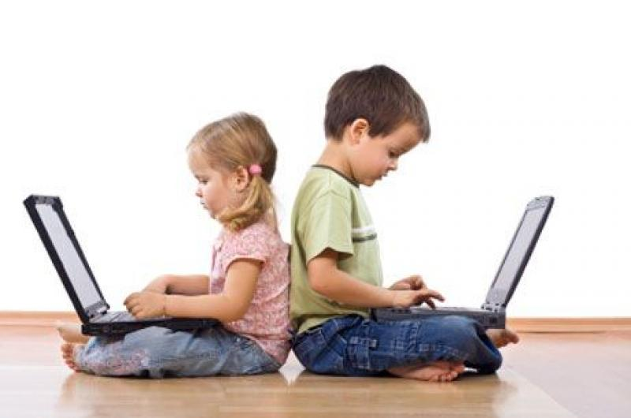
জোড়ায় কাজ
ইমেইল খোলার নিয়ম খাতায় লিখ ।

Slide 10
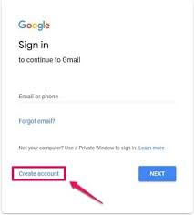
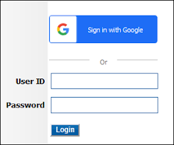
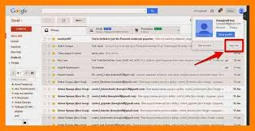
নীচের চিত্রে কী দেখতে পাচ্ছ ?
ইমেইল দেখার নিয়ম ।

Slide 11
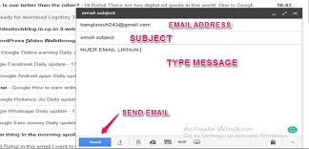
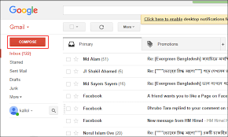
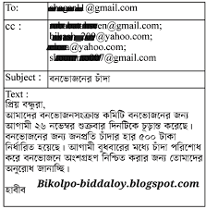
নীচের চিত্রে কী দেখতে পাচ্ছ ?
ইমেইল পাঠানোর নিয়ম ।

Slide 12
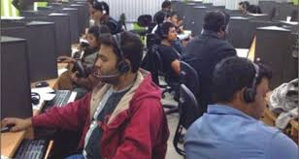
দলগত কাজ
ইমেইল পাঠানোর নিয়ম উপস্থাপন কর ।

Slide 13
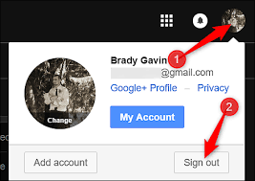
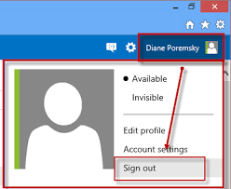
নীচের চিত্র দুটি লক্ষ কর
ইমেইল থেকে বের হওয়ার নিয়ম ।

Slide 14
মূল্যায়ন
১. EMAIL এর পূর্ণরূপ কী ?
২. ইমেইল খোলার জন্য কী কী প্রয়োজন ?
৩. ইমেইল থেকে সাইন আউট হওয়ার পদ্ধতি কী ?

Slide 15
বাড়ির কাজ
ইমেইল থেকে বের হওয়ার নিয়ম লিখে আনবে ।

Slide 16
ধন্যবাদ
সবাই ভালো থেকো আগামী ক্লাসে আবার দেখা হবে ।

